Slide 1
আজকের অনলাইন ক্লাসে
সকলকে
স্বাগত

Slide 2
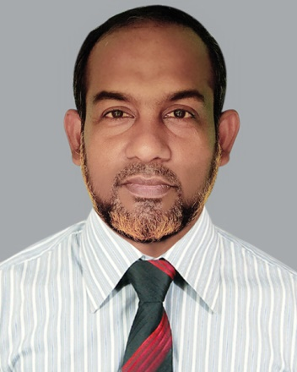

পরিচিতি
শ্রেণি ৭ম
বিষয় : তথ্য ও যোগাযোগ প্রযুক্তি
অধ্যায়ঃ ১ম
পাঠঃ ৩,৪,৫
মোঃসাইদুর রহমান
সহকারী শিক্ষক(আই,সি,টি)
সারদা সুন্দরী বালিকা উচ্চ বিদ্যালয় ফরিদপুর সদর, ফরিদপুর।

Slide 3
শিখনফল
কর্মক্ষেত্রে তথ্য ও যোগাযোগ প্রযুক্তির ব্যবহারের ক্ষেত্র চিহিৃত করতে পারবে।
কর্মক্ষেত্রে তথ্য ও যোগাযোগ প্রযুক্তির ব্যবহারের গুরুত্ব বিশ্লেষণ করতে পারবে।

Slide 4
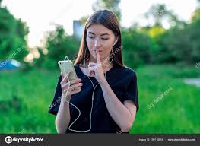

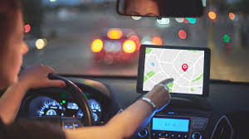
ছবিগুলো লক্ষ্য করি

Slide 5
আজকের পাঠ
কর্মক্ষেত্রে তথ্য ও যোগাযোগ প্রযুক্তি
বিষয়: তথ্য ও যোগাযোগ প্রযুক্তি
শ্রেণি: ৭ম
অধ্যায় : ১ম
পাঠ: ৩,৪ ও ৫

Slide 6
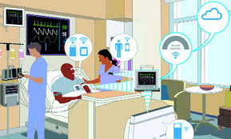
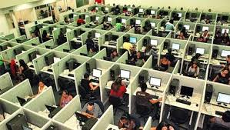

কর্মক্ষেত্রে আইসিটি

Slide 7
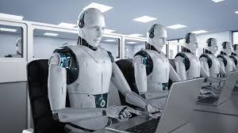
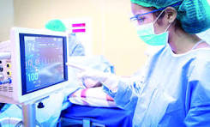

চলো আমরা ছবি দেখে গল্পটি সম্পর্কে ধারণা নিই

Slide 8
একক কাজ
১। তোমার পরিবারে অথবা সমাজে কর্মক্ষেত্রে প্রযুক্তি ব্যবহার করে এমন ৫ জন ব্যক্তির নাম ও কর্ম পদ্ধতি লিখ।

Slide 9
বাড়ির কাজ
          বাড়ির বড়রা দৈনন্দিন কর্মক্ষেত্রে কোন কোন
          কাজে আইসিটি ব্যবহার করে তার ১টি তালিকা তৈরি কর ।
          ( কমপক্ষে ৫ টি )

Slide 10
আজকের ক্লাসে
সকলকে
ধন্যবাদ

